Slide 1
UNIVERSIDADE DE SÃO PAULO
FFCLRP - DEPARTAMENTO DE MÚSICA
COMPOSITOR E EDITOR
HISTÓRIA SOCIAL DA MÚSICA - HENRY RAYNOR
DISCENTES:
Caio Augusto Calbar Silva
Carlos Rodrigo Brito Figueiredo
Joel Felipe Bacheschi Gui
DOCENTE: Prof. Dr. Marcos Câmara de Castro

Slide 2
O progresso das salas de concerto na segunda metade do século XVIII trouxe o aumento nas publicações das peças musicais.
Na Inglaterra, onde o concerto público se iniciou em 1672, a publicação foi um negócio lucrativo. Porém, no resto do continente, o progresso foi lento, pois a música pública se desenvolveu tardiamente.
Uma editora de Leipzig, em 1745, que a princípio publicava teologia, filosofia e história, passou a publicar música. Uma época de expansão das grandes empresas editoriais que possuíam filiais por toda Europa. Hummel, firma fundada em Amsterdã em 1760, abriu sucursais em Viena e Berlim. Simrock, em Bonn publicava músicas de Beethoven. O grande editor italiano Ricordi, fundou sua casa em 1808.
O que fomentava as empresas publicadoras era o mercado amadorista para solos instrumentais, música de câmara e peças vocais, em síntese, tudo o que pudesse ser usado como Hausmusik( “música feita em casa”).

Slide 3
Breitkopf relatou como era difícil compilar uma coletânea de obras. Ele torna claro que algumas obras comercializadas por ele vinham de outras fontes que não dos compositores. Breitkopf não considerava editor e compositor como parceiros. Muitos compositores detinham cargos palacianos nos quais publicar tinha de ser autorizado por seus patrões. Haydn assinou um contrato que não lhe permitia publicar sem autorização do príncipe Eszterhazy. Mozart, em 1780, para não correr o risco de suas obras caírem na mão de terceiros, levava consigo apenas partes orquestrais ou apenas um esboço do concerto a executar.
Por certa vez, em dificuldades financeiras, Mozart vendeu algumas de suas obras para o príncipe Fürstenberg, enviou as obras com um bilhete:
“ Mantenho as composições para mim mesmo e pequeno círculo de amantes da música que prometem não deixar escapá-las de suas mão.”

Slide 4
Os dois primeiros concertos de Beethoven, si bemol (nº 2) de 1795 e dó maior (nº1) de 1797, só foram publicados em 1801: obras muito populares que Beethoven tocou em público até ficar batido. Porém só publicou quando estava pronto o concerto em dó menor (nº3).

Slide 5
O interesse do compositor era antagonista ao do editor, o lucro dependia de satisfazer a procura do público por música novíssima. Era um mercado no qual o editor sempre tentava lucrar, se não conseguisse a obra diretamente com o compositor, podia obtê-la em uma edição já existente ou feita em outra cidade, ou de outro editor e provavelmente sem autorização do compositor que não tinha o controle e não recebia por isso. Se não houvesse a obra impressa, um copista se encarregava de vender uma cópia não autorizada.
Tanto Haydn como Mozart sabiam das atuações dos copistas e tentavam a todo custo proteger suas obras.
Uma obra podia ser republicada em diferentes lugares e tocada em concertos por toda Europa, sem referência alguma ao seu criador. Não existia qualquer legislação regulatória para o direito de execução, não havia noção de que esses direitos podiam ou deviam ser reconhecidos. Não havia também direitos autorais.

Slide 6
A contradição de objetivos deteriorou a relação entre compositor e editor; era também inevitável que cada lado tentasse atos escusos para melhorar a situação para o seu lado. O catálogo de Breitkpof mencionava 96 sinfonias compostas por Haydn ao passo que o compositor nessa época não tinha escrito mais do que 80. Em 1789, o compositor Adalbert Gyrowetz assistiu a um concerto em Paris no qual devia ser tocada uma sinfonia de Haydn; logo no início, ficou surpreso e lisonjeado ao reconhecer uma obra de sua autoria.

Slide 7
Até o final do século XVIII, os editores fizeram de tudo para reduzir seus custos. Breitkopf criou uma fundição de tipos móveis próprios para imprimir música. Os novos tipos de Breitkopf podiam produzir grande número de partes orquestrais, rapidamente e a baixo custo.
A litografia também foi usada para produzir música atraente a baixo preço. Era mais cômoda que a gravação ou a tipografia. Os compositores podiam usá-la para produzir partituras para si mesmo. Em 1845, Wagner usou a litografia para imprimir 450 páginas do Tannhäuserm. Afinal, nem os tipos móveis nem a litografia substituíram a gravação. O alto custo do processo inicial de gravação agora não era oneroso, a crescente demanda por música possibilitou este cenário.
Em paralelo, continuava a venda de músicas em manuscritos. Durante a vida de Mozart, sua música circulava mais em manuscritos do que impressas. Muita música impressa foi publicada sem autorização de Mozart.

Slide 8
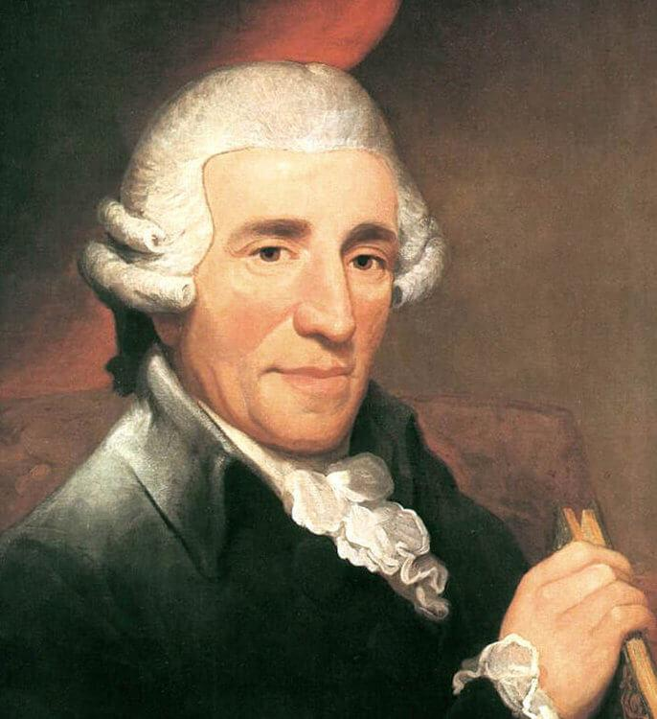
Essa guerra entre compositor e editor estourou quando Haydn verificou que estava perdendo dinheiro para editores em toda a Europa suas músicas começaram a surgir na imprensa da década de 1760, quando editores franceses começaram a publicar suas partituras e partes de suas principais sinfonias, até porque não se sabe como essas partituras foram parar em Paris, e não há provas de que Haydn soubesse delas.
A editora Artaria foi uma das editoras musicais mais importantes do final do século XVIII e XIX. Fundada no século 18 em Viena , a empresa está associada a muitos nomes importantes da era clássica.
Depois da delicada situação de baixos ganhos dos compositores por causa das editoras, Haydn começou a exigir altos pagamentos, e a Artaria protestou, porém, provavelmente as músicas de Haydn vendiam extremamente bem, pois Artaria aceitou a proposta.
Joseph Haydn (1732 – 1809)

Slide 9
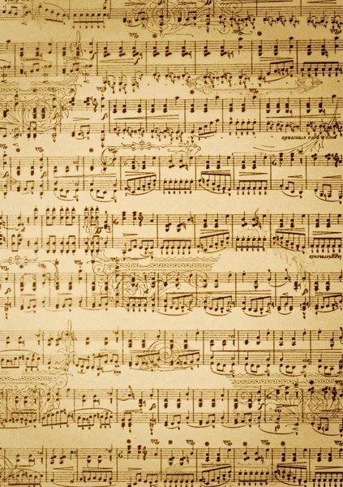
O valor das obras de Haydn ajudou a empurrar Artaria para o topo do mundo editorial de música no final do século XVIII.
Esse importante relacionamento ajudou Artaria a garantir os direitos das obras de outros importantes compositores clássicos, como Luigi Boccherini e, principalmente, Wolfgang Amadeus Mozart .
Desde essa época a pirataria já era presente, os compositores também precisam ganhar dinheiro com suas composições, e as partituras ilegais já existiam, e tinham um efeito pior do que nos dias de hoje.
Outras editoras também encomendavam obras para missas, concertos, operas ou mesmo para vender e lucrar.

Slide 10
Nos últimos 10 anos de vida de Beethoven ele tinha uma complexa relação com editoras, sua determinação não permitia que suas obras valessem menos do que ele as julgava.
Essas complexidades eram:
Negociação de preços: Beethoven estava determinado a obter o valor máximo por suas obras e muitas vezes buscava vender suas composições por quantias consideráveis. Isso levava a negociações intensas e às vezes conflituosas com os editores, pois Beethoven estava disposto a esperar por ofertas mais lucrativas.
Expectativas e qualidade artística: Beethoven tinha um senso elevado de qualidade artística e não queria que suas obras fossem subestimadas ou desvalorizadas. Ele desejava que seus editores compreendessem a importância e a grandiosidade de suas composições, o que às vezes resultava em desentendimentos e atritos quando suas expectativas não eram atendidas.

Slide 11
Atrasos na conclusão e revisão das obras: Beethoven era um perfeccionista e muitas vezes adiava a conclusão e a revisão final de suas composições. Isso criava frustração e incerteza para os editores, que tinham que lidar com prazos incertos e a possibilidade de outras ofertas concorrentes.
Competição entre os editores: Beethoven frequentemente recebia ofertas de diferentes editores, o que gerava uma competição acirrada entre eles para adquirir os direitos de publicação de suas obras. Essa competição nem sempre era transparente, com alegações de ofertas generosas ou prioridades dadas a outros editores, sem necessariamente haver provas concretas dessas alegações.
Comunicação e logística: A correspondência entre Beethoven e seus editores muitas vezes era intensa e extensa, envolvendo questões de pagamento, envio de manuscritos, correções e detalhes técnicos. A comunicação entre eles nem sempre era clara ou eficiente, o que contribuía para a complexidade das relações.

